Slide 1
BBDD-UPM
Camera
ESP32
BD-local
LED indicador
Sensores Temp,
CO2
RFID/NFC

Slide 2
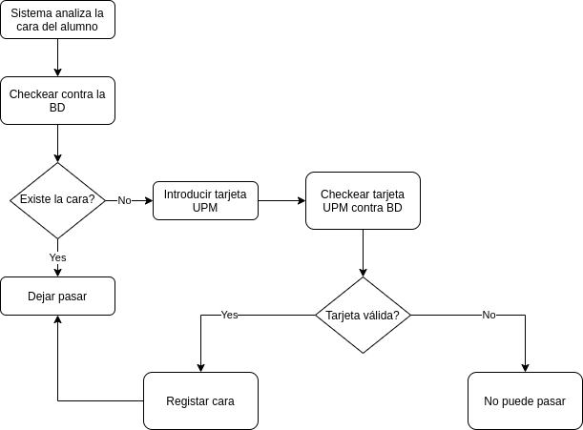
Escenario Nuevo Usuario

